Slide 1
PHÒNG GIÁO DỤC VÀ ĐÀO TẠO VĨNH YÊN
Cuộc thi Thiết kế bài giảng e-Learning năm học 2017-2018
Bài giảng: Thơ Phải là hai tay
Lĩnh vực Phát triển ngôn ngữ, lớp 4-5 tuổi
Giáo viên:
C0dongtamb.vinhyen@vinhphuc.edu.vn
Điện thoại di động:
Trường Mầm non Đồng Tâm B
Phường Đồng Tâm- Thành Phố Vĩnh Yên- Tỉnh Vĩnh Phúc
Tháng 2/2018

Slide 2
Video cô giáo giới thiệu bài học
Người thực hiện video:

Slide 3
Mục tiêu của bài học
1. Kiến thức:
- Trẻ nhớ tên bài thơ, tên tác giả.
- Trẻ đọc được theo cô bài thơ “ phải là hai tay”
- Trẻ hiểu nội dung bài thơ: phải hiếu thảo, lễ phép và kính trọng người lớn trong gia đình và bản thân
- Trả lời được các câu hỏi theo nội dung bài thơ
2. Kỹ năng:
- Rèn cách nói rõ ràng, đủ câu, phát triển ngôn ngữ mạch lạch
- Trẻ đọc chậm rãi, nhẹ nhàng thể hiện được nhịp điệu của bài thơ.
3. Thái độ:
- Thông qua nội dung bài thơ giáo dục trẻ biết yêu quý ông bà, cha mẹ, biết đưa tăm cho ông bà bằng hai tay thể hiện sự lễ phép, kính trọng, và lòng hiếu thảo đối với ông bà, cha mẹ...

Slide 4
Cấu trúc bài học gồm có 3 phần
Phần 2:
Cô đọc thơ mẫu
Giúp trẻ hiểu tác phẩm
Phần 1:
Gây hứng thú
giới thiệu bài học
Phần 3:
Củng cố

Slide 5
Video bài hát đôi bàn tay
Người thực hiện video:

Slide 6
Chúng mình vừa hát bài hát nói về bộ phận nào trên cơ thể

Slide 7
Đôi bàn tay giúp chúng…
Các con cùng chú ý lắng nghe xem đôi bàn tay còn làm được việc gì qua bài thơ: Phải là hai tay nhé!

Slide 8
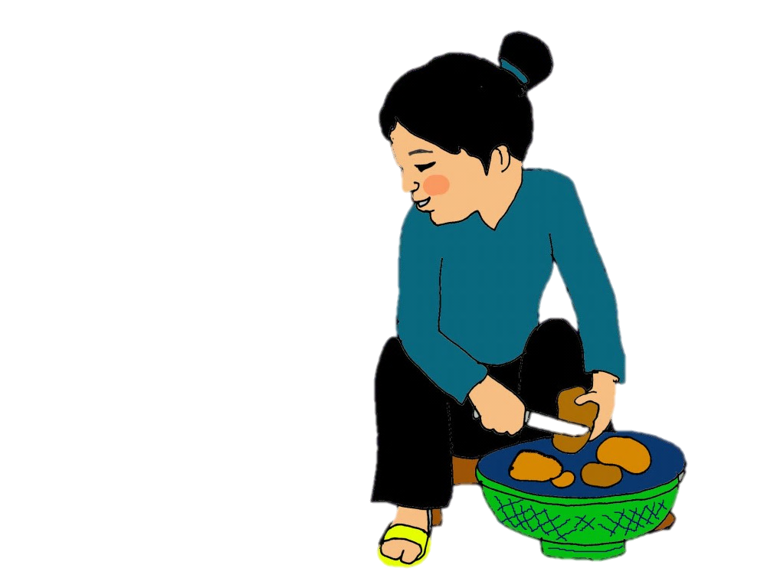
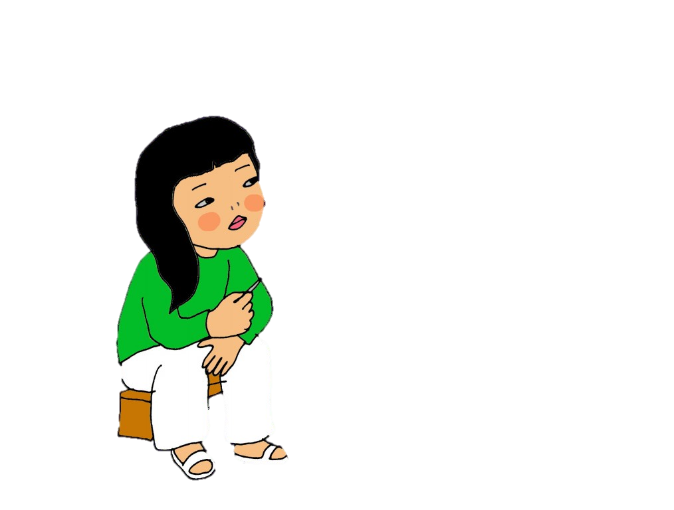

Slide 9
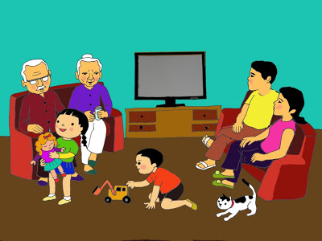

Slide 10
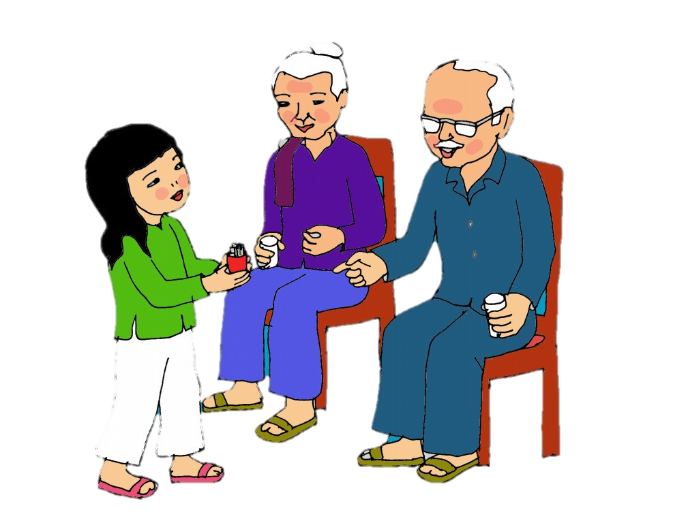
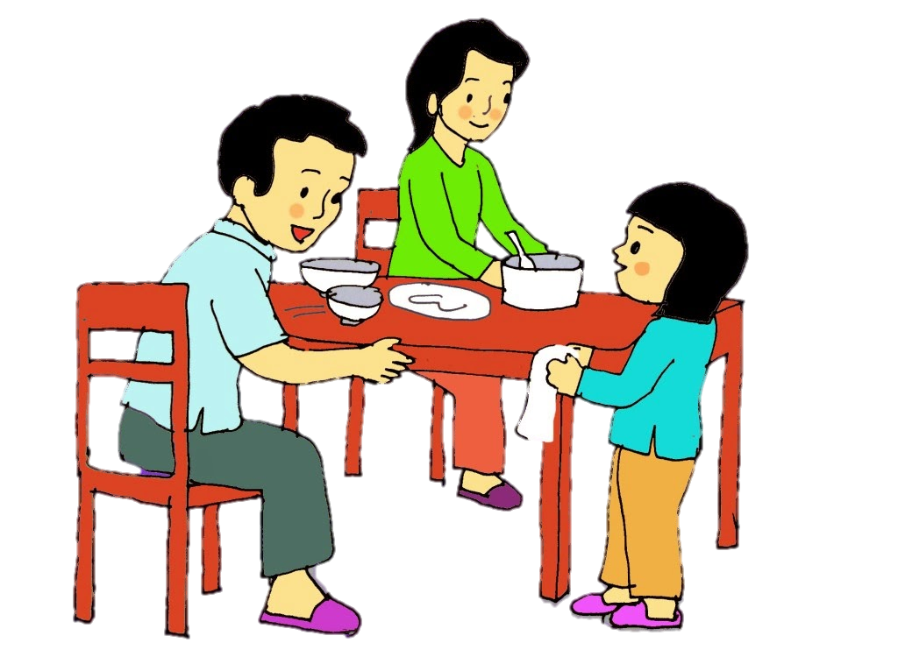

Slide 11
Đàm thoại, giúp trẻ hiểu nội dung
Cô vừa đọc cho lớp mình nghe bài thơ gì?
Trong bài thơ có những ai ?
Bạn nhỏ trong bài thơ đã băn khoăn điều gì ?
Người mẹ đã giảng giải cho bạn nhỏ như thế nào ?

Slide 14
Đàm thoại
Các con có biết từ băn khoăn nghĩa là gì không ?
Còn từ bề trên các con có biết nghĩa là gì không ?
Câu thơ nào nói lên điều bạn nhỏ biết lễ phép?
Trong bài thơ bạn nhỏ đã mời tăm những ai ?

Slide 16
Ngoài sự lễ phép thì việc đưa tăm bằng hai tay còn có ý nghĩa gì nữa ?
Qua bài thơ tác giả muốn nhắc nhở chúng ta điều gì ?

Slide 17
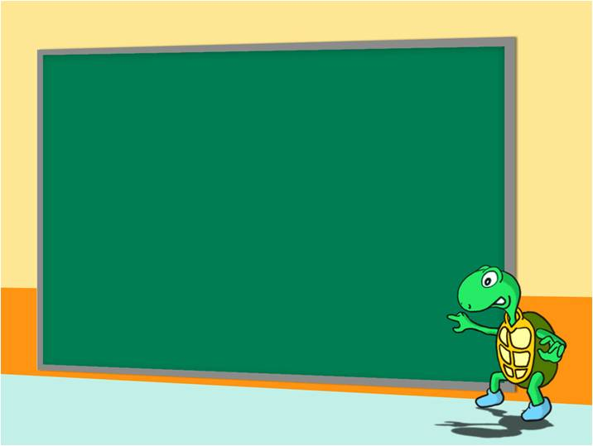
Tài liệu tham khảo
Bài giảng được xây dựng và đóng gói theo tiêu chuẩn
E- Learning, HTML của BGD&ĐT.
Chương trình giáo dục mầm non
Hướng dẫn thực hiện chương trình giáo dục mầm non - Mẫu giáo 4- 5 tuổi
Tài liệu tập huấn soạn giảng giáo án điện tử - bài giảng E - Learning năm học 2016
Phần mềm: Microsoft PowerPoint 2010; Adobe Prersenter 10.0; Total video converter, Camtasia…
5. Các trang web tải tài liệu:

